Slide 1
数理统计 期末复习
一、随机样本与抽样分布（四个分布与八大公式）
二、点估计（矩估计，最大似然估计）
和区间估计（置信区间的求法）
三、估计量的评选标准
四、正态总体的假设检验（均值，方差检验）

Slide 2
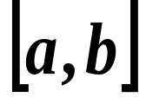
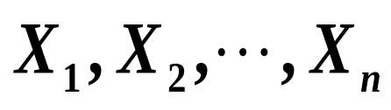
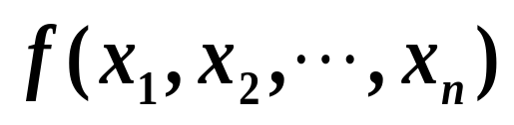
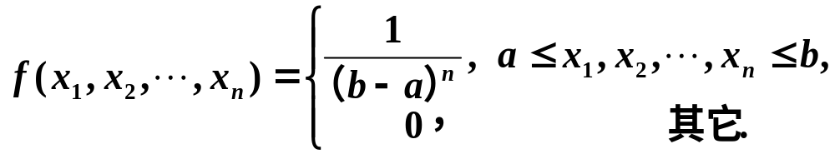
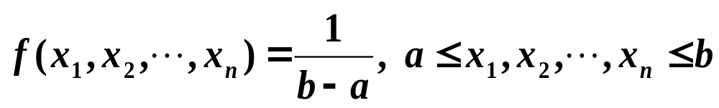
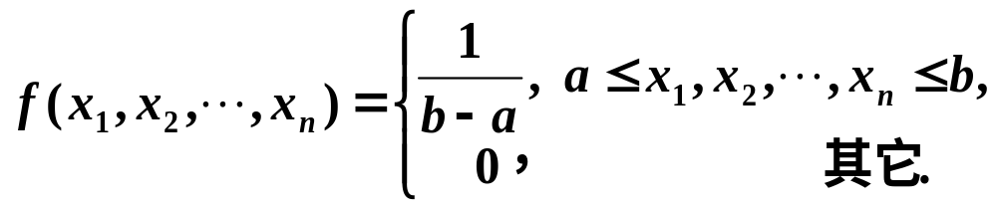
第六章
1.设总体X在区间
上服从均匀分布,来自总体X的
样本
的概率密度函数
为（ ）
A
（A）
（B）
（C）
（D）以上结论都不对

Slide 3
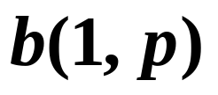
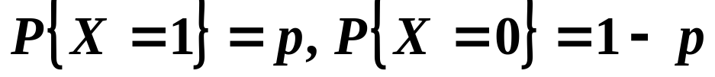

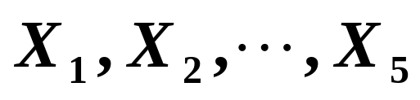
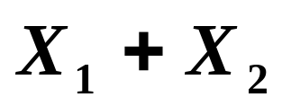
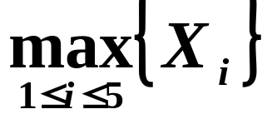
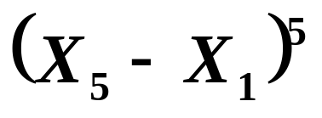
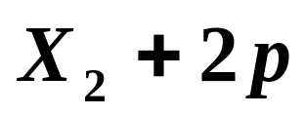


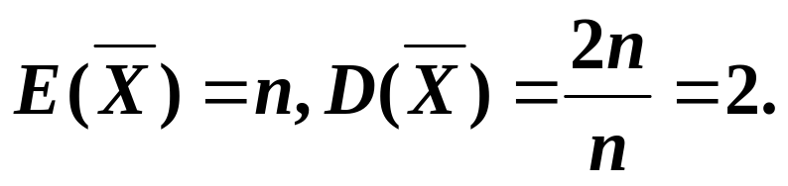
2. 设总体X服从两点分布
，即
。其中
是未知参 数，
是来自X的简单随机样本。
则非统计量为（ ）
D
（A）
（B）
（C）
（D）
3. 设
是来自
分布总体的一个样本，
求样本均值
的数学期望及方差。
解：

Slide 4

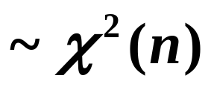
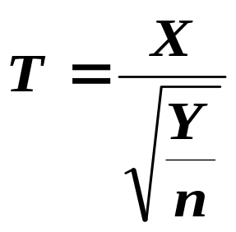

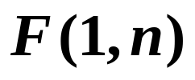
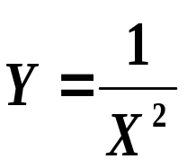
4. 设随机变量X
, 随机变量Y
且X与Y是相互独立,令
，则
分布.
5.设随机变量X∼t(n),(n>1), ,则( )
D
(A) Y∼χ²(n)
(B) Y∼χ²(n-1)
(C) Y∼F(1,n)
(D) Y∼F(n,1)

Slide 5
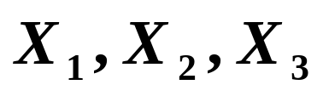
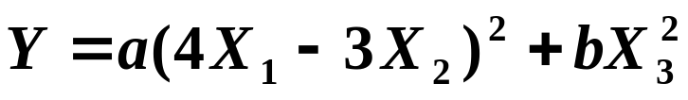

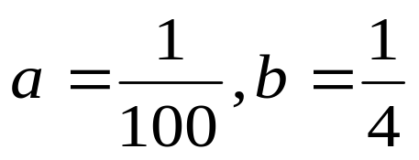
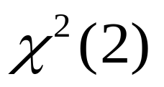

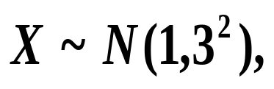

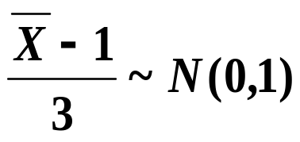
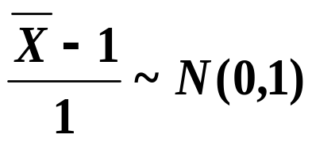
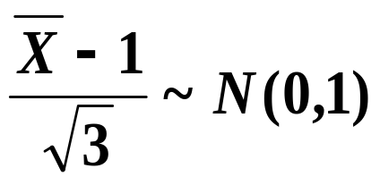

6.设
是来自于总体N(0,4)的一个样本,
当a,b为何值时,
服从自由度
为2的 分布。
答：当
时，统计量 服从 。
7. 设总体
是来自X的样本，
则下面正确的是（ ）
B
（A）
；（B）
（C）
（D）

Slide 6
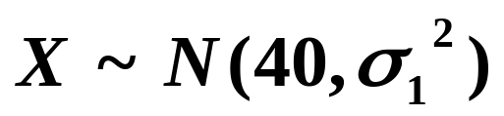
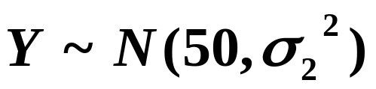




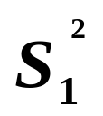
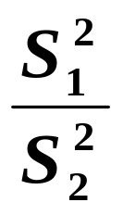
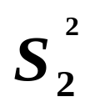
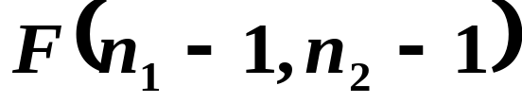
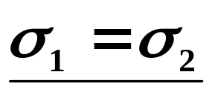
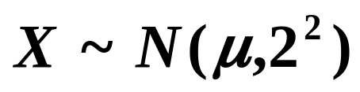


8．设
，
，
与
相互独立，样本容量分别为
,
，样本方差分别为
与
，则统计量
服从
的条件是
。
9. 设
,从
中抽取容量为n的样本，
其均值为
，样本容量为n至少取多少时，
才能使样本均值
与总体均值
之差的绝对值
小于0.1的概率不小于95％？
(1537)

Slide 7
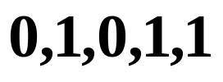
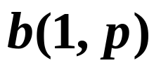








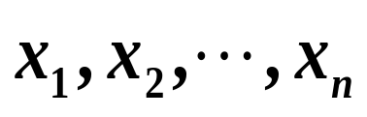
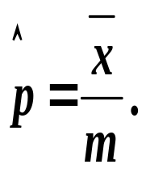
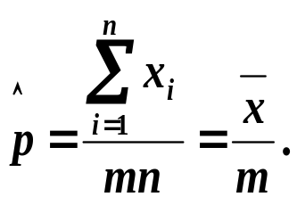
第七章
10. 设
为来自二项分布
的样本观察值，
的矩估计值为（ ）
则
c
(A)
(B)
(C)
(D)
11. 设
其中m已知, 而
未知
，
为样本观测值，求 （1）参数
的矩估计值（2）参数
的最大似然估计量.
答：
的矩估计值为
极大似然估计值

Slide 8
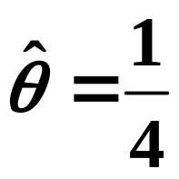

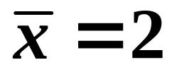
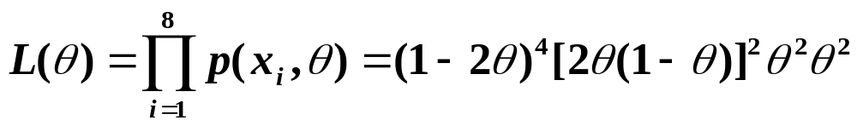
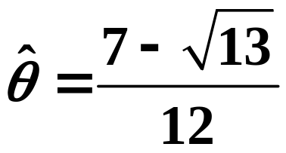
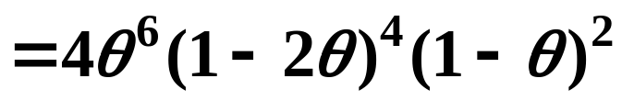
12. 设总体X的概率分布为
X 0 1 2 3
p θ ² 2 θ (1- θ) θ ² 1-2θ
其中 θ (0<θ < 1/2)是未知参数，利用总体X的样本值
3，1，3，0，3，1，2，3
求θ 的矩估计值及最大似然估计值.

Slide 9
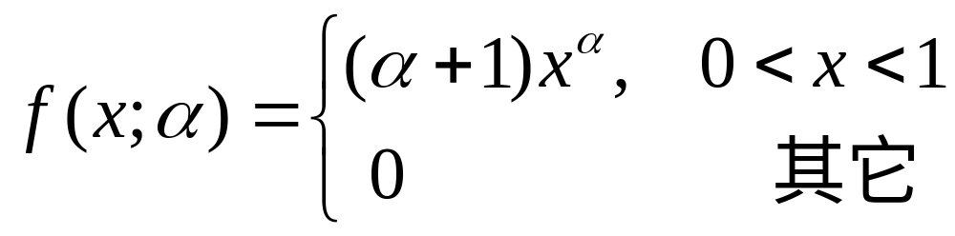

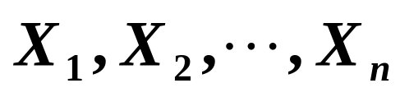

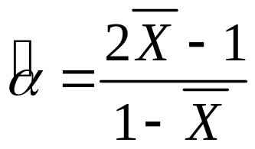
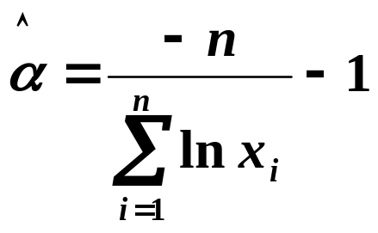
13. 设总体X的概率密度为
其中
是未知参数，
为取自总体X的简单随机样本，试求
（1）参数
的矩估计量；（2）参数
的极大似然估计量。
答：
的矩估计量为
的极大似然估计量

Slide 11




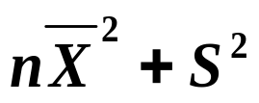
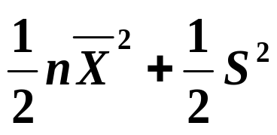


14. 已知总体X的期望EX=0,方差DX=
。
是来自总体X的简单随机样本，其均值为
，方差为
B
，则
的无偏估计量是（ ）.
（A）
（B）
（C）
（D）

Slide 12




15. 设总体X服从均值为
,方差为
的正态分布,
未知，设
是总体的样本，则
的置信度为
的置信区间为
16.对于正态总体X∼N(μ,σ²),其中σ²未知,样本容量
n和置信水平1-α 均不变. 则对于不同的样本观
察值, 总体均值 μ 的置信区间长度L ( )
(A)变短
(B)变长
(C)不变
(D)不能确定

Slide 13

17.对于正态总体X∼N(μ,σ²),其中σ²未知,样本容量
n和置信水平1-α 均不变. 则对于不同的样本观
察值, 总体均值 μ 的置信区间长度l与样本标准差S 的关系为（ ）
A
（A）当S较大时，区间长度也较大；
（B）当S较大时，区间长度应较小；
（C）区间长度与S无关；
（D）不能确定.
解：因为区间长度

Slide 14


18.总体均值
置信度为95%的置信区间为(
)，
其含义是（ ）
C
)；
（A）
的真值以95%的概率落入区间(
总体均值
（B）样本均值
以95%的概率落入区间(
)；
（C）区间(
)含总体均值
的真值的概率为95%；
（D）区间（
）含样本均值
的概率为95%。

Slide 15

19.已知某种木材横纹抗压力的实验值服从正态分布，
对10个试件作横纹抗压力的实验数据如下：
482，493，457，471，510，496，435，418，
394，496（单位：kg/cm
）：
试以95％的可靠性估计该木材的平均横纹抗压力的置信区间。
附表
置信区间为（438.0，492.0）。
即该木材的平均横纹抗压力在438.0至492.0区间内，
并且这种估计的可靠性是95％。
答：

Slide 16



20. 为了解灯泡使用时数的均值
及标准差
，
测量10个灯泡，得x=1500h , s=20h.如果已知灯泡的使用时数服从正态分布，求
和
的95%的置信区间。
附表：
答：
的置信度为95%的置信区间为（1484.92，1515.08）
的置信度为95%的置信区间为（13.76,98.4）

Slide 17
第八章
B
21.在假设检验中,记H1为备择检验,称（ ）
为犯第一类错误.
(A) H1为真,接受H1 (B) H1不真,接受H1
(C) H1为真,拒绝H1 (D) H1不真,拒绝H1.
B
22 在假设检验中,显著水平 α 表示 ( )
(A) H₀为真，但接受H₀的假设的概率
(B) H₀为真，但拒绝H₀的假设的概率
(C) H₀为假，但接受H₀的假设的概率
(D) 假设H₀的可信度

Slide 18
23 对正态总体均值 μ 进行假设检验，如果在显著水平0.05下接受H₀ ：μ= μ₀ ，那么在显著水平0.01下，下列结论正确的是 ( )
A
(B) 可能接受也可能拒绝 H₀
(A) 必接受H₀
(D)不接受也不拒绝假设H₀
(C) 必拒绝H₀
详解：检验水平
越小，接受域的范围越大.
前提需要同一个样本观测值。

Slide 19
24. 设某次考试的学生成绩服从正态分布,从中随机地抽取36名考生的成绩,算得平均成绩为66.5 ,标准差为15分.(1)问在显著水平α=0.05下,是否可以认为这次考试全体考生的平均成绩为70分?(2)在显著水平α=0.05下是否可以认为这次考试考生的成绩的方差为16²?
解答: (1)H₀:μ= μ₀=70, H₁: μ≠70
接受原假设，认为这次考试的平均成绩为70分
(2) H₀:σ²= σ₀² =16², H₁: σ² ≠ 16²
接受原假设，认为这次考试的成绩方差为16²

Slide 20





25. 某厂在所生产的汽车蓄电池的说明书上写明：
使用寿命的标准差不超过0.9年,现随机地抽取了
10只蓄电池, 测得样本的标准差为1.2年,假定使用
寿命服从正态分布
,取显著性水平
试检验
答：
接受
注：若本题目中没有给出检验假设，通常我们
给的假设是：
然后再进行检验

